Slide 1
Trabalho sobre a Linguagem Shell Script
Aluno: Saulo Martins Soares da Fonseca Professor: Francisco Figueiredo Goytacaz Sant’Anna

Slide 2
Sumário
Origens e Influências
Classificação da Linguagem
Estruturas (Variáveis, Controles de Fluxo e Repetição)
Funcionalidade
Análise de Comparativa

Slide 3
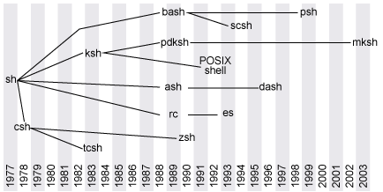
Origens e Influências
Linguagem Shell Script.
Sistemas Operativos baseados em GNU/Unix.
Ken Thompson, 1971.
Shell Bourne, 1977.

Slide 4
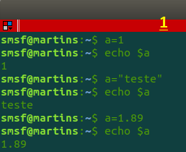
Classificação da Linguagem
Imperativo: Estrutura de repetição, estruturas de repetição, mudança de comportamento de variáveis,
Procedural: Pode-se criar e reutilizar sub-rotinas a qualquer momento, somente, respeitando

